Slide 1

Тема:
Разработка веб-сайта для генерации
протоколов совещаний «Conference»

Slide 2
Краткая информация о базе практики
Название организации – ООО «Айшэ»
Основной вид деятельности – производство хлеба и мучных кондитерских изделий
Подразделение, для которого создан программный продукт – административно-управленческое подразделение, ответственное за проведение внутренних совещаний и конференций

Slide 3
Цель дипломного проекта – разработка информационной системы на базе веб-технологий для автоматизации организации внутренних совещаний на предприятии ООО «Айшэ», включающей регистрацию участников, управление расписанием, генерацию и хранение протоколов, рассылку уведомлений, публикацию материалов и формирование отчётности.

Slide 4
Задачи:
анализ предметной области;
описание технико-экономического обоснования;
разработка технического задания;
разработка документации функциональной части;
разработка документации обеспечивающей части;
описание логики работы программы;
разработка руководства системного программиста;
разработка руководства пользователя;
проведение ревьюирования программного кода;
проведение рефакторинга программного кода;
проведение тестирования и отладки.

Slide 5
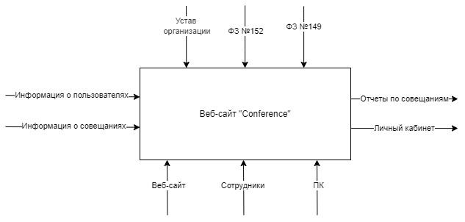
Функциональная модель

Slide 6
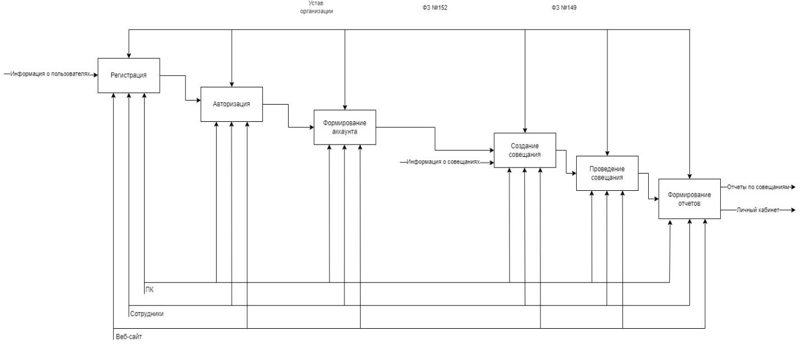
Детализация функциональной модели

Slide 7
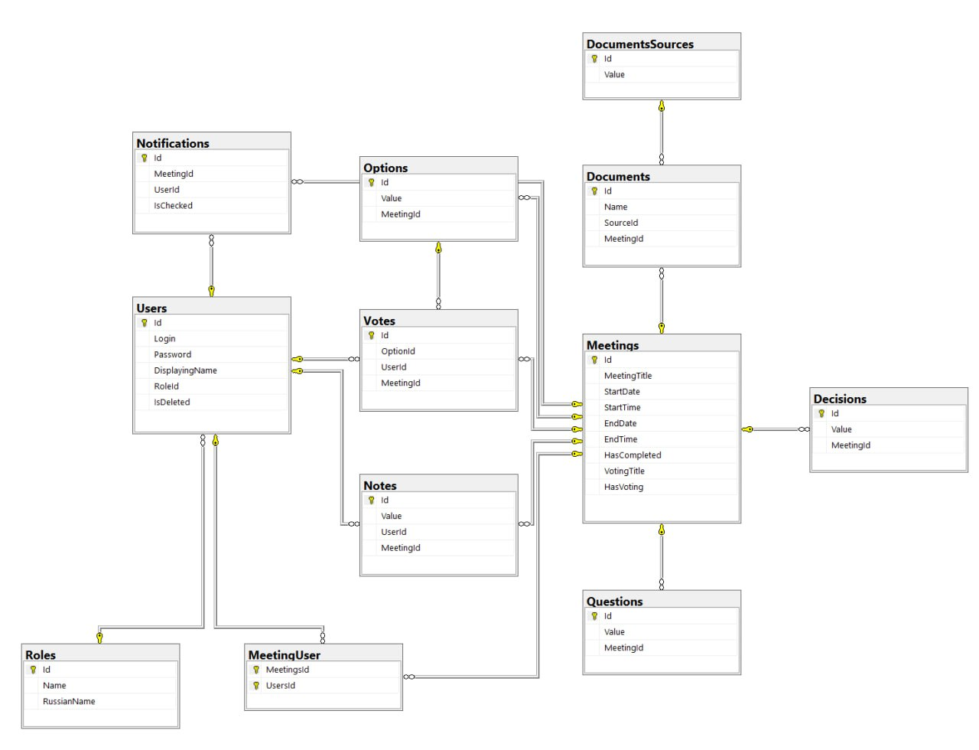
ER-диаграмма

Slide 8
Демонстрация работы
информационной системы

